Slide 1
第七章
自旋与全同粒子

Slide 2
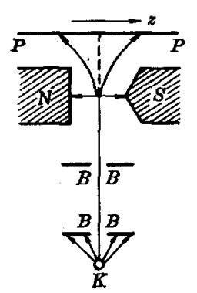
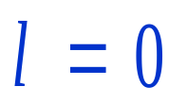
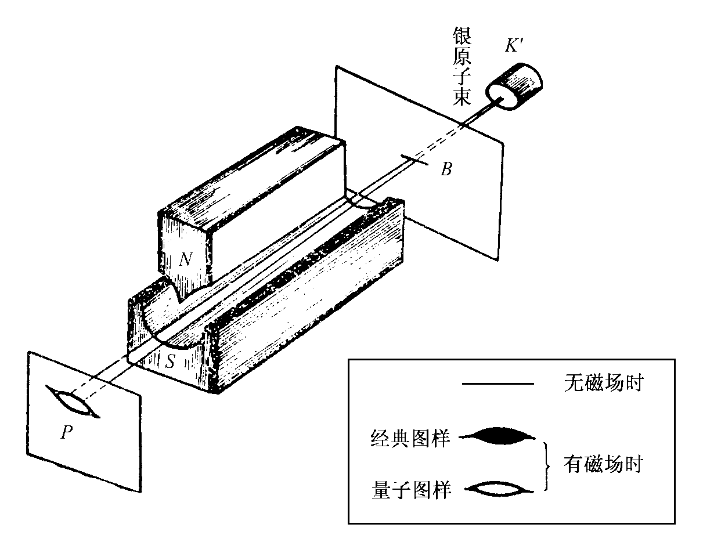
§7.1 电子自旋
一、 电子自旋的实验依据
1. 施特恩——盖拉赫实验
S态银原子
电子没有轨道磁矩
实验现象：电子经过磁场后分裂为两束。
实验结论：电子具有另一种磁矩，且该磁矩取值只有两种可能取值。
施特恩——盖拉赫实验

Slide 3
2. 碱金属原子光谱的精细结构
例如：钠原子，最外层电子跃迁
高分辨率光谱仪
?
D1线589.0nm
D2线589.6nm
一条D线
两条波长很接近的谱线
结论：原子中电子的能量还有一部分未被考虑到电子的哈密顿量中。

Slide 4
二、电子自旋假设的提出
（1）每个电子都具有自旋角动量 ，它在空间任一
方向上的投影只能取两个值：
（7.1.1）
（2）每个电子都具有自旋磁矩 ，它与自旋角动量
之间的关系是：
（7.1.2）
（7.1.3）

Slide 5
轨道角动量
自旋角动量
某方向角动量
某方向角动量
轨道磁矩
自旋磁矩
轨道磁比率：
自旋磁比率：
自旋角动量是电子本身具有的一种力学量（就象电子具有质量和电荷一样），而与电子的运动无关。电子的自旋角度量称为内禀角动量。
描述电子作空间运动时的角度变化

Slide 6
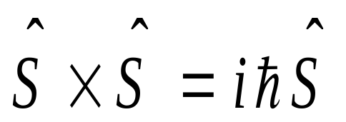
§7.2 电子的自旋算符和自旋函数
一、自旋算符
1. 算符的对易关系
与坐标、动量无关，满足角动量算符的对易关系
（7.2.1）
分量形式：
（7.2.2）

Slide 7
2. 算符的本征值
算符的本征值即可能取值，根据自旋假设：
（7.2.3）
（7.2.4）
引入自旋量子数
自旋磁量子数
则：
（7.2.5）

Slide 8
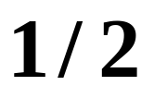
费米子和玻色子
费米子——自旋量子数为半整数的粒子
如：电子，质子，中子等
自旋量子数均为
玻色子—— 自旋量子数为整数的粒子
如：光子自旋量子数为1，
声子自旋量子数为0。

Slide 9
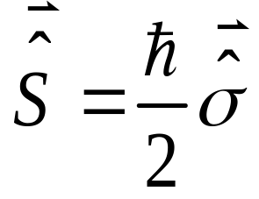
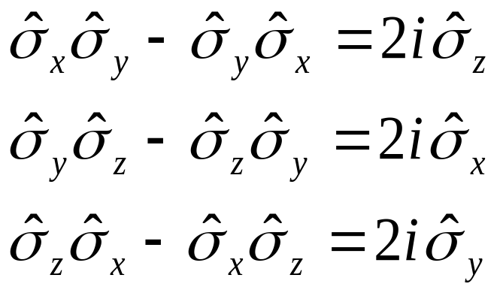

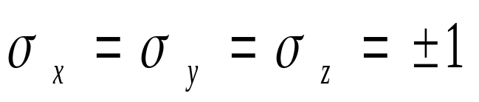
二、泡利算符
定义：
（7.2.7）
—— 无量纲算符
1. 的对易关系
（7.2.8）
或
2. 的本征值
（7.2.10）

Slide 10
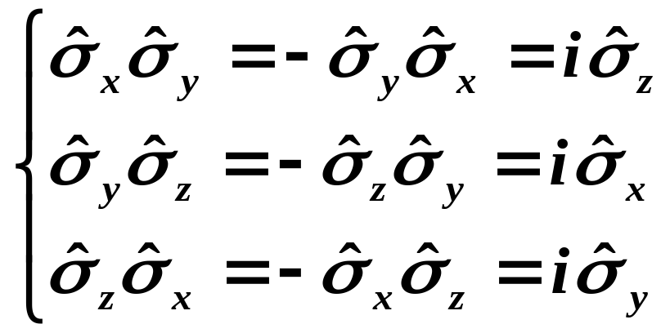

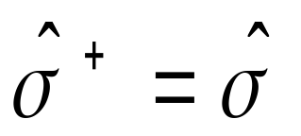
3. 的反对易关系
结合对易关系
4. 厄米性
—— 厄米算符

Slide 11
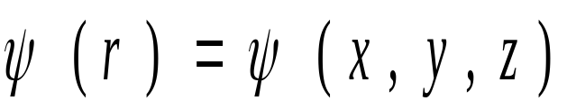
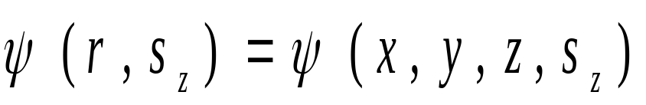
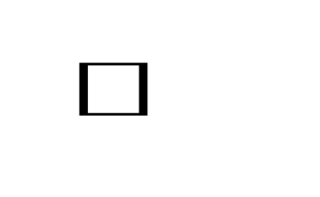
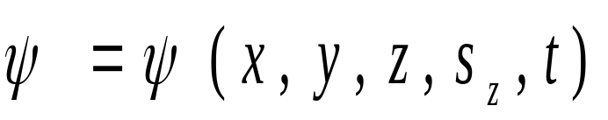
三、自旋算符的矩阵形式
1. 电子的自由度
无自旋：
—— 三个自由度
考虑自旋：
空间自由度
自旋自由度
考虑自旋后，电子有 四个自由度
再进一步考虑时间，则电子波函数为
（7.2.14）

Slide 12
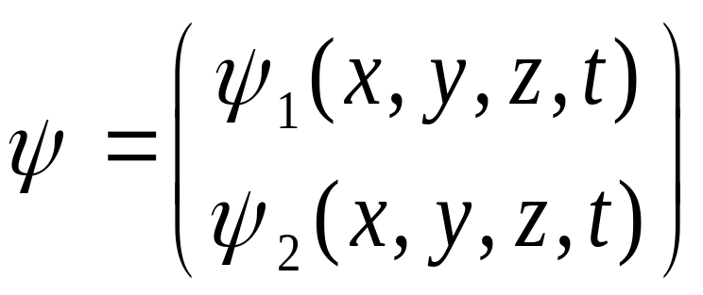
2. 旋量波函数
（7.2.15）
例如：已知电子处于 的自旋态
（7.2.16）
已知电子处于 的自旋态
（7.2.17）

Slide 13
3. 自旋算符
泡利算符

Slide 14
3. 自旋波函数
如果电子的自旋状态不影响轨道运动，则
（7.2.25）
例如：
自旋波函数
算符的本征函数，属于本征值
算符的本征函数，属于本征值
自旋可能取值为：
概率分别为

Slide 15
例题：氢原子处于状态：
核外电子的坐标概率分布：
能量和轨道角动量z分量取值确定；
自旋可能取值为：
概率分别为

Slide 16

例题：氢原子处于态
忽略自旋轨道相互作用。求能量、轨道角动量 、自旋角动量 的可能测量值，相应概率与平均值。
解答：
可能取值
相应概率
平均值

Slide 17
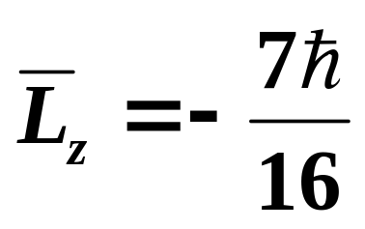
可能取值
相应概率
平均值

Slide 18
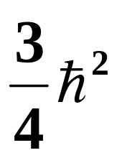
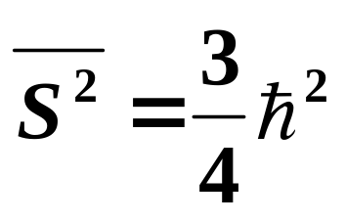
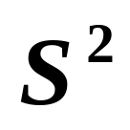
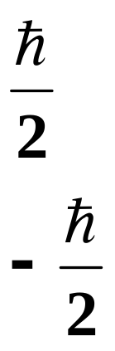
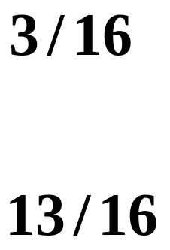
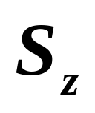
可能取值
相应概率
平均值

Slide 19
4. 自旋算符在任意自旋波函数下的期望值
任意自旋算符为二行二列的矩阵：
自旋的期望值：
（7.2.29）

Slide 20
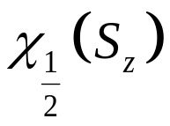
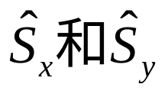
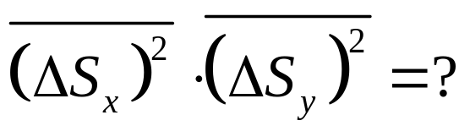
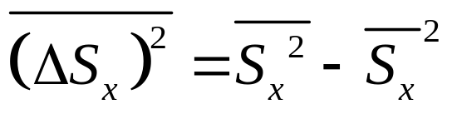
例题：求在自旋态 中，
的不确定关系：
解答：
其中，
所以，

Slide 21
§7.3 简单塞曼效应
一、塞曼效应
塞曼效应—— 在磁场中，由于原子能级的分裂，以致使一条光谱线分裂成若干条谱线的现象。
1896为塞曼所发现
电子在能级间跃迁
外磁场下，电子的哈密顿量：
自旋-轨道相互作用能
磁场附加能
动能
库仑势能
能级由哈密顿量的本征值给出。

Slide 22
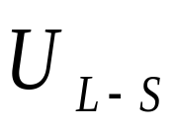
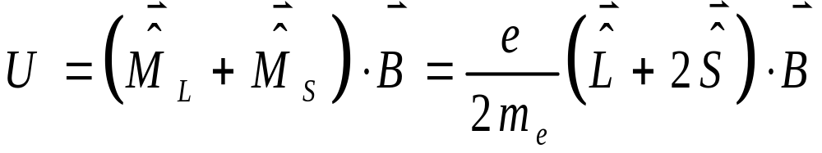
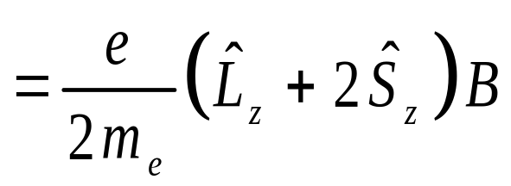
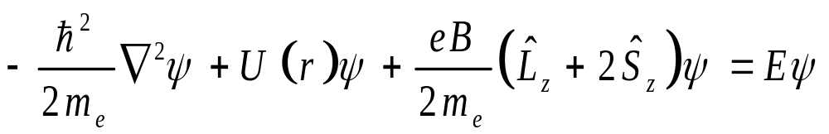
二、简单塞曼效应
假设外磁场足够大，沿z轴：
1） 较小，忽略
2）
（注意，采用SI制）
体系的薛定谔方程：

Slide 23
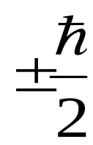

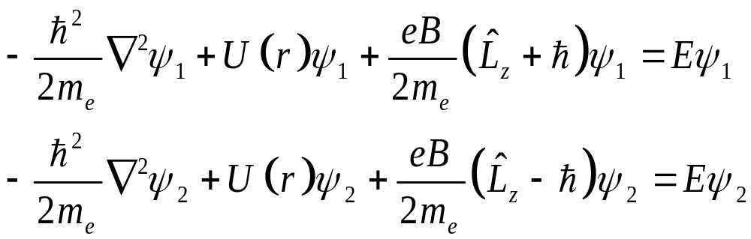
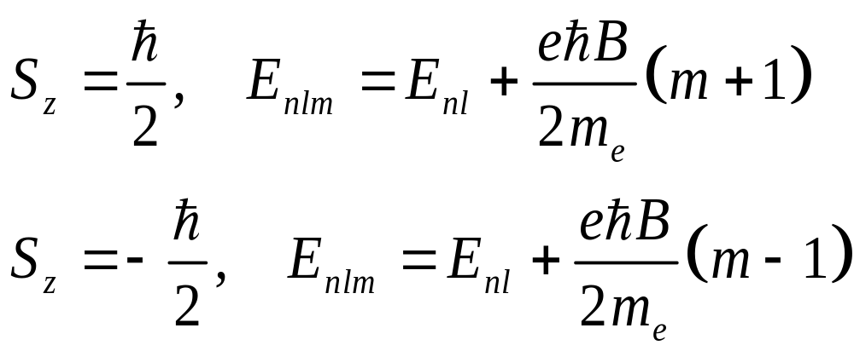
考虑到自旋 的取值为
体系的薛定谔方程：
忽略自旋-轨道相互作用时，波函数
（7.3.8）

Slide 24


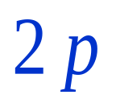




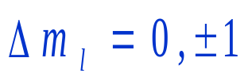

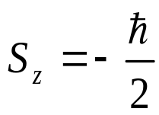
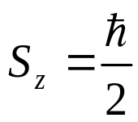
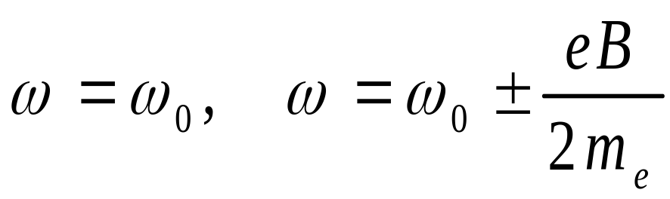
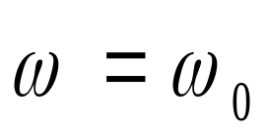
外磁场中，能级与m有关，原来简并的能级分裂了。
磁场不存在时
磁场存在时
跃迁频率
强磁场下，一条谱线分裂成三条谱线——简单塞曼效应

Slide 25
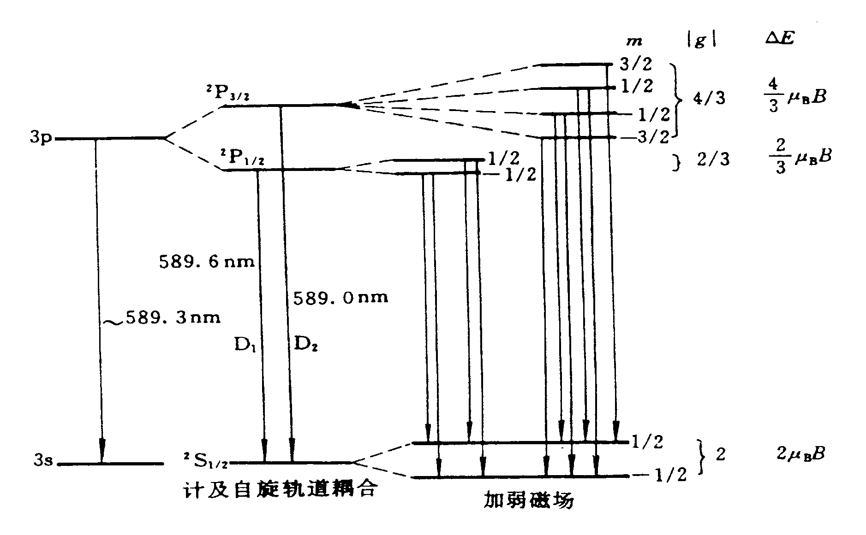

三、复杂塞曼效应
弱磁场下，一条谱线分裂成偶数条谱线。
钠黄线的复杂塞曼效应

Slide 26

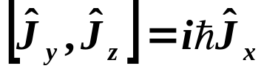
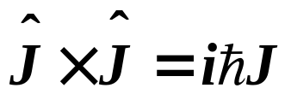
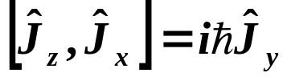
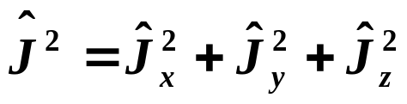
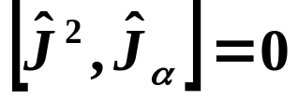
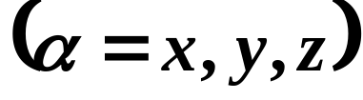
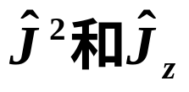
§ 7.4 两个角动量的耦合
一、角动量理论的普遍结果(这里只给出结果)
1. 角动量的定义：
简记为:
满足上述对易关系的矢量算符，称为角动量算符。
引入
则有
2、 的本征值

Slide 27
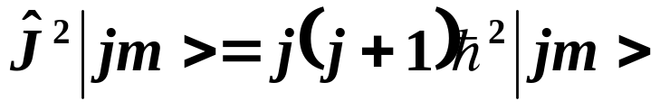
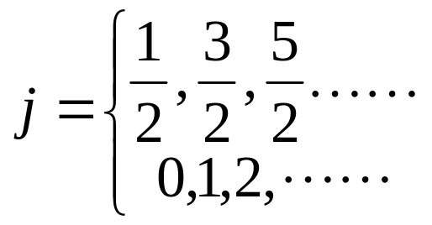
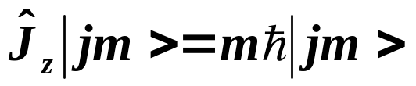







（j取定后，m有2j+1个取值）
例：轨道角动量
例：电子的自旋角动量

Slide 28











二、两个角动量之和
以 表示体系的两个角动量算符，它们满足角动量的
定义的一般对易关系：
和 是相互独立的，因而 的分量和 的分量都是可对易的：
以 表示 与 之和：

Slide 29




称为体系的总角动量，它满足角动量的一般对易关系：
或者
这些对易关系必需证明,也很容易证明
此外，还有一些其他的对易关系也很容易证明：

Slide 30








三、无耦合表象与耦合表象
以 表示 和 的共同本征矢：
以 表示 和 的共同本征矢：
因为 相互对易，所以它们的共同本征矢：

Slide 31






组成正交归一的完全系。以这些本征矢作为基矢的表象称为无
耦合表象，在这个表象中， 都是对角矩阵。
另一方面算符 也是相互对易的，所以它们有共同
本征矢 , j 和 m 表示 和 的对应本征值依次为
和 :
组成正交归一完全系，以它们为基矢的表象称为
耦合表象。
概括起来讲如下：

Slide 32








1、无耦合表象
基底：
维数：
封闭关系：
只对 作用，
只对 作用 。

Slide 33



2、耦合表象
基底：
不能区分角动量1和2了！
封闭关系：

Slide 34




3、无偶合表象基底与偶合表象基底的变换
对于确定的j1和j2,在 维子空间，
上式中 称为矢量耦合系数或克来
布希—高登（Clebsch—Gordon）系数
表象变换矩阵元，不改变维数：

Slide 35





四. C-G系数的性质证明：
1. 证明
由展开式:
用算符 分别作用于上面展开式的两边，得到
再利用上面展开式代入上式左边得到

Slide 36








经过移项，于是有
由于作为基矢 是线性无关的，因此
仅当 时才有
或者在C－G系数 中必有
所以上面的展开式可以写成
于是有：

Slide 37


2.再证明

Slide 38







3.最后证明
耦合表象基与无耦合表象基矢数目相等
等差数列求和
因此， 的取值系列为：

Slide 39












对于确定的 和 ，总角量子数 的取值系列为
称为角量子数条件 。
例如，电子的轨道和自旋的总角动量
当
当

Slide 40




五. C—G系数的计算
C－G系数计算较复杂，一般要利用群论方法。
不过，事实上已制成表，可供查阅。
我们的书中已经给出了一个小的表（P185）
表格的内容是：两个角动量，其中一个是电子的自旋即：
由上面讨论可知，

Slide 41




§7.5 光谱的精细结构
一、原子定态波函数和能级
1、不考虑电子自旋与轨道的相互作用
波函数
（7.5.1）
a）
主量子数
b）
轨道量子数
c）
轨道磁量子数
d）
自旋磁量子数

Slide 42






2、自旋轨道相互作用与总角动量
1）自旋轨道相互作用能：
（7.5.3）
系统哈密顿量：
不具有确定值， 不是好量子数。

Slide 43






2） 总角动量
定义：
—— 总角动量算符
（7.5.6）
本征值：
总角量子数
磁量子数
具有确定值， 是好量子数。

Slide 44




3）考虑自旋轨道相互作用后的本征值
波函数：
（7.5.3）
本征值：
好量子数：
用好量子数表示电子的定态：
双重结构

Slide 45

二. 碱金属
由类氢离子的结果很容易推广到碱金属原子作如下对应变换即得到：

Slide 46


Slide 47

钠原子3P项的精细结构和复杂塞曼效应

Slide 48





§ 7.6 全同粒子体系的特性
一、多粒子体系的描写
假设我们有 个粒子组成的体系，那么体系的波函数应该和所有粒子的坐标以及时间有关：
其中“坐标” 包括粒子的空间坐标 和自旋量子数。体系的Hamiltonian是：
U(q)是粒子在外场中的势,W是两个粒子间的相互作用能.

Slide 49


二、全同粒子的不可区分性
1、全同粒子：质量、电荷、自旋等内在性质完全相同的粒子。
2、全同粒子体系：电子系、质子系、中子系、光子系、电子
气、中子星等等。显然，对于全同粒子体系，哈密顿中的
都相同， 也都有相同的组成，但是在量子力学中，全
同粒子体系与非全同粒子体系有更多的区别。
在经典力学中，即使两个粒子是全同的，它们也仍然是可区别的，因为它们各自有自己的轨道。但是在量子力学中，粒子的状态用波函数描写，当两个粒子的波函数在空间中发生重叠的时候，我们无法区分哪个是“第一个”粒子，哪个是“第二个”粒子。所以，在量子理论中有“全同粒子不可区别性原理”：
3. 全同性原理: 当一个全同粒子体系中两个粒子交换不改
变体系的状态。

Slide 50






三、波函数的交换对称性和粒子的统计性
对全同粒子体系的波函数引入交换算符 ，它的作用是把波函数中的第i个粒子和第j个粒子的坐标交换位置：
那么全同性原理告诉我们：这样交换以后的状态与原来的状态是不可区别的，所以，按照量子力学的基本原理
而
所以
解得，
也就是说，

Slide 51




若 ，则称 为交换对称波函数，
若 ， 则称 为交换反对称波函数。
交换对称性或反对称性是全同粒子体系波函数的特殊的固有的性质，因此也是(微观)粒子的特殊的、固有的性质。它决定了粒子所服从的统计。
也就是说，描写全同粒子体系状态的波函数只能是对称的或反对称的，它们的对称性不随时间改变。
这一点可以从全同粒子体系的哈密顿算符是粒子交换下不变的这点出发,很易得到证明.
全同粒子体系的哈密顿算符是粒子交换不变的

Slide 52








设t时刻波函数是对称的：
到t+dt时刻,
因为
所以，若 在t 时刻是对称的，则 仍保持为对称。
同样可以证明全同粒子体系的反对称波函数的反对称性不随时间改变.

Slide 53
玻色子:
自旋为整数的粒子称为玻色子，描述全同玻色子体系的波函数是交换对称的，全同玻色子体系服从Bose-Einstein统计。
例如光子（自旋为1）、介子(自旋为0）。
费米子:
自旋为半整数的粒子称为费米子，描述全同费米子体系的波函数是交换反对称的，全同费米子体系服从Fermi-Dirac统计。
例如电子、质子、中子（自旋都是1/2）。

Slide 54



§ 7.7 全同粒子体系的波
函数 泡利原理
一 、两个全同粒子体系
下面主要讨论无相互作用的全同粒子体系的波函数。当然外场是存在的。研究此问题的重要性在于，此种情况的结果可以作为考虑粒子间相互作用问题的零级近似。用微扰方法来求相互作用问题。
1、体系H的本征函数
H₀称为单粒子哈密顿
φ_{j}称为单粒子波函数

Slide 55




可以证明下面两个函数是H的属于能级E的本征函数
证明：
同样可以证明第二式.
2、交换简并
(7.7-2)式表示的两个不同的波函数属于同一个能级,这两个波函数的不同仅仅是两个粒子作了交换. 这种简并称为交换简并.

Slide 56

由于交换简并的存在，可以将上面两个波函数重新线性组合成新的对称的波函数，而且它们仍属于同一个能级。
应当注意：由全同性原理可知，这两个波函数尽管是不同的波函数，但描述了同一个量子态。
3、对称化波函数，泡利原理
根据全同性原理，描述全同粒子体系的波函数必须是对称化的。由于交换简并的存在，我们可以用线性组合来构造对称化的波函数：
对称波函数：
对称波函数用于描述全同玻色子体系.

Slide 57





反对称波函数：
反对称波函数用于描述全同费米子体系
若 时， 因此，两个全同 Fermi子不能处于同
一个单粒子态。(此即泡利原理)
二、N个粒子体系
H₀称为单粒子哈密顿φ_{j}称为单粒子波函数
1、体系的H和波函数

Slide 58






H的本征值和本征函数可以用单粒子哈密顿算符的本征值和本征函数表示：
此结果的证明与两个粒子的情况一样
其中
注：交换简并显然存在：
粒子交换只不过是 中填入不同的排列，它们仍是 H 的属于 E 的本征函数。
2、对称化波函数与泡利原理
描述全同粒子体系的波函数必须是对称化的波函数。
交换简并的存在使我们有可能把波函数进行线性组合。

Slide 59

（1）费米子体系的反对称波函数
1)
由行列式性质可知，展开式共有N！项，每一项均为
中填入 的各种不同排列，一半项系数为正，一半系数为负。因为每一项均是 H 的属于 E 的本征函数.
ⅱ）反对称性
任意两粒子交换相当于行列式中两列交换，行列式值改变一个负号。

Slide 60

iii）归一化
展开式的N！项每项都是归一化的，而且互相正交的（因为不同单粒子态正交）因此归一化系数为 。
iv) 泡利不相容原理
如果N个单粒子态 中有两个单粒子态相同，则
（7.7-8）行列式中有两行相同，因而行列式等于零。这表示不能有两个或两个以上的费密子处于同一状态。这个结果称为泡利不相容原理
(2) 玻色子系的对称波函数

Slide 61



（7.7-7）式中P表示N各粒子在波函数中的某一种排列， 表
示对所有可能的排列求和.
i)
同费米子的情况（共N！项之和，每项都是 H 的属于 E 的本征函数）
ⅱ）对称性
共N！项之和，每项是 中填入 的各种不同的排列，各种排列都在求和之中，所以两粒子交换只不过是求和中的两项交换。
iii) C 是归一化常数。

Slide 62


三、不考虑自旋轨道耦合的情况
可分离变量
其中
对于两个费米子体系的情况，只有如下两种形式：

Slide 63

§ 7.8 两个电子的自旋函数
两个电子系统是很重要的，氦原子，氘原子都是两个
电子的系统。另外它是多粒子系的最简单情况，
因此理论上也很重要。
一、两电子的自旋波函数（不计自旋―自旋相互作用）
1、自旋波函数
这四个自旋波函数事实上是所谓的无耦合表象的波函数。
第(1)，第(4)两个波函数是交换对称的波函数，
第(2)，第(3)两个波函数既非对称又非反对称，需要将其对称化。
两个电子系统的自旋态:

Slide 64
可以证明，上面四个波函数是正交归一的见习题。

Slide 65
二、自旋单态与三重态
上面我们从全同粒子波函数的对称性角度来考虑，构造了四个对称化的自旋波函数，
下面我们从两个角动量的耦合角度来考察这个问题。
1、两电子体系总自旋角动量算符

Slide 66








Slide 67


利用上述运算结果可以得到（证明在后）

Slide 68



证明第二式（各粒子的自旋算符只对各自的自旋波函数作用）

Slide 69

再有
同样方法可以证明其余各式。

Slide 70


3、单态和三重态
回顾两个角动量耦合

Slide 71






Slide 72


Slide 73






§ 7.9 氦原子（微扰法）
一、哈密顿算符
二. 微扰法求解
单粒子态是类氢离子的波函数
其中

Slide 74








1.基态
基态一定是自旋单态
基态能量的一修正为

Slide 75




一级近似下能级
变分法结果
实验得到值
比较可见，变分法结果较好，原因是尝试波函数寻找得好，而微扰法中微扰 H’与 H₀ 相比不是足够的小。

Slide 76




2. 激发态，
先来说明可以令 ，
一般地说，氦原子的激发态总是一个电子处于基态，另一个电子处于激发态,即所谓的低激发态。
要使两个电子都处于激发态的激发能远大于使一个电子电离的能量，所以，事实上几乎是不可能的。

Slide 77



综上所述，属于能级 的零级近似波函数有四个（四度简并）
它们是
微扰矩阵元：

Slide 78









由于微扰 与自旋无关，以及 的正交性
所以微扰矩阵是对角矩阵。
K 称为庫仑能
J 称为交换能
其中

Slide 79






同样计算可得到
久期方程是
马上可以得到一级近似下的能级
对应零级波函数：
（单态）
对应零级波函数：
（三重态)

Slide 80
自旋单态（或独态）的氦称为仲氦
自旋三重态的氦称为正氦。
基态的氦是单态即基态的氦是仲氦。
上面 K 称为庫仑能
J 称为交换能
这两部分都是由于两电子间的库仑作用而产生的。
但交换能的出现是由于描写全同粒子的波函数必须是对称或反对称波函数缘故。是经典力学所没有的，是量子力学特有的。
交换能成为解释化学中同极键的钥匙。

Slide 81


量子力学的基本原理
量子力学的理论框架可以用以下五条基本原理来进行概括.
一. 微观粒子或微观粒子体系的量子态由波函数 (或一个矢量)描写。这种描述是完全描述。
二. 量子力学中的力学量由线性厄米算符表示，而且该算符的本征函数构成完备系。
算符的构成：
A
B
C

Slide 82







当粒子处于 态时，测量力学量 得到的值只能是 的本征值，测量得到 的相应的几率是 其中：
还有相应的连续谱的情况。
----叠加原理

Slide 83


四. 运动方程是薛定谔方程：
或者
全同粒子构成的体系的物理状态不因粒子交换而改变
—全同性原理。

Slide 84
当然上面这些基本假设不能看作数学中公理那么严格，但它确实给出了量子力学理论的重要框架。还有一些内容没有全部包括在内。
其它还有例如:
测不准关系：由算符的对易关系可以导出。
玻恩统计解释包括在上面第三条中了。

Slide 85


